Slide 1
双重预防机制建设及
配套工具
制作单位：日善环安
发布日期：2023/2/14

Slide 2
1
双重预防意义
2
风险识别和等级划分
3
风险排查治理
4
制定风险管控措施

Slide 3
双重预防意义
01

Slide 4
为什么要提出构建“双重预防机制”？
构建“双重预防机制”就是针对安全生产领域“认不清、想不到、难解决”的突出问题，强调安全生产的关口前移，从隐患排查治理前移到安全风险管控。要强化风险意识，分析事故发生的全链条，抓住关键环节采取预防措施，防范安全风险管控不到位变成事故隐患、隐患未及时被发现和治理演变成事故。
检查日常工作的漏洞，将风险分级，对重大风险侧重管控，分职责管控，落实企业各级安全管理职责。

Slide 5
双重预防机制的基本工作思路
双重预防机制是构筑防范生产安全事故的两道防火墙，风险管控体系是从源头把控排除隐患，隐患排查治理体系是查漏补缺，采取有效手段避免事故发生。通过双重预防的工作机制，切实把每一类风险都控制在可接受范围内，把每一个隐患都治理在形成之初，把每一起事故都消灭在萌芽状态。
风险管控体系
隐患排查治理体系
危险源
隐患
事故
第一道防火墙
第二道防火墙
解决“想不到”
的问题
解决“管不住”的问题

Slide 6
什么是“双控”体系
风险管控体系
隐患排查治理体系
事故应急救援
危险源
隐患
发生事故
事故扩散
第一道防线
第二道防线
最后一道防线
纵深防御 关口前移 双重预控 化“险”为夷

Slide 7
危险源＆风险＆隐患三者关系
危险源——可能导致人身伤害和（或）健康损害的根源、状态或行为，或其组合。（例如：车间地面积水/油，路面湿滑）。
隐患——人的不安全行为、物的不安全状态，或管理上的缺陷。（例如：进入机械手检修未停机、机台零部件磨损，带病作业、干部未对新进员工进行培训）
风险——危害事件发生的可能性和后果严重程度的组合。（例如：机台联锁装置屏蔽，人员未查看机台状态，进入机台运行空间处理异常导致人员被机械部件挤压伤、打伤等）
第一类危险源
第二类危险源
危险源
能量或有害物质
不安全的状态、行为、管理缺陷
隐患
客观存在
主体
第二类危险源控制不好，直接转成隐患
隐患是现实型危险源，危险源包含隐患
主观判断
属性
严重程度
风险
可能性
对危险源程度的评价

Slide 8
危险源—隐患—事故的演变过程
事故隐患
事件
事故

Slide 9
风险辨识和等级划分
02

Slide 10
“双控”体系——风险分级流程
风险点划分
危险源辨识
危险源风险评价
危险源风险分级
风险点风险分级
划分原则
头脑风暴
大小适中
便于分类
功能独立
易于管理
范围清晰
辨识原则及方法
发动全员从所有风险点按穷尽原则、考虑人、物、环境、管理因素及危险源的三要素、涵盖所有能否造成人身伤害或财产损失等为标准，辨识出尽可能多的危险源。
评价方法
常用的评价方法：
JHA、SCL、LS、LECD、MES、HAZOP。
分级方法
根据风险评价方法，量化风险，划分为红、橙、黄、蓝四色风险等级。
分级方法
按风险点各危险源评价出的最高风险级别作为该风险点的级别。
参与人员
参与人员
参与人员
参与人员
参与人员
企业负责人、安全管理人员、相关技术、职能部门人员、一线相关人员
全员
安全技术专家及相关技术部门人员
安全管理人员
安全管理人员
专业培训和指导
聘请专家

Slide 11
风险点概念
风险点概念
指伴随风险的部位、设施、场所和区域，以及在特定部位、设施、场所和区域实施的伴随风险的作业过程，或以上两者的组合。
大小适中
1
便于分类
2
风险点
静态
设备设施类
功能独立
3
动态
作业活动类
易于管理
4
范围清晰
5

Slide 12
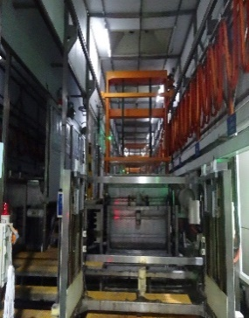
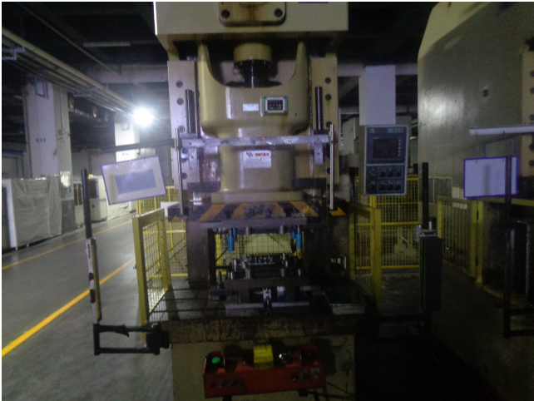

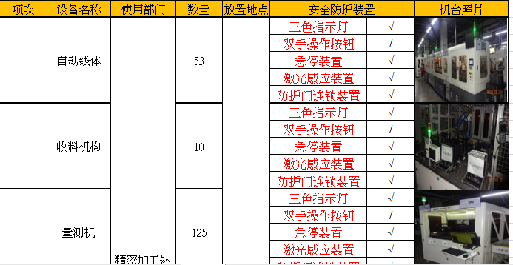
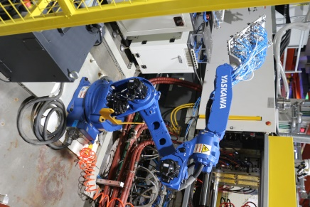
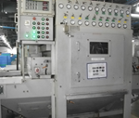
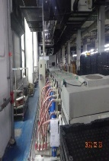
编制设备设施清单
编制《设备设施清单》，需对各区域风险设备数量，防护装置配备情况进行统计，设备清单可以是一套设备、一台机器，也可以是一个区域。例如：阳极线，注塑机、自动镭焊线、自动点胶机等，做到全覆盖，无遗漏。

Slide 13

LECD风险评价介绍
发生事故的可能性大小 （L） | 分数值
完全会被预料到 | 10
相当可能 | 6
不经常，但可能 | 3
完全意外，极少可能 | 1
可以设想，但绝少可能 | 0.5
极不可能 | 0.2
实际上不可能 | 0.1
发生事故产生的后果（C） | 分数值
大灾难，许多人死亡 | 100
灾难，数人死亡 | 40
非常严重，一人死亡 | 15
严重，重伤 | 7
重大，致残 | 3
引人注目，需要救护 | 1
人体暴露在这种危险环境中的频繁程度（E） | 分数值
连续暴露（包括四班三运转） | 10
每天工作时间内暴露 | 6
每周一次，或偶然暴露 | 3
每月一次暴露 | 2
每年几次暴露 | 1
非常罕见地暴露 | 0.5
危险性分值D=LEC | 危险等级以及措施
D值>320极其危险 | 不能继续作业（五级 ）
—320高度危险，要立即整改四级 | 要立即整改（四级）
—160显著危险，需要整改三级 | 需要整改（三级）
—70一般危险，需要注意二级 | 需要注意（二级）
稍有危险，可以接受一级 | 稍有危险，可以接受（一级）

Slide 14
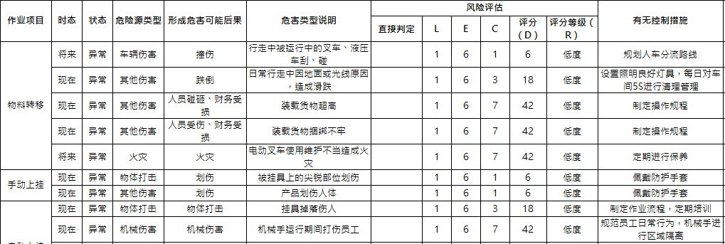
风险辨识&等级划分
编制《风险辨识清单》
安照生产工艺进行风险识别
对照“LECD”风险评价法原则进行风险评估
根据风险值划分风险等级

Slide 15
风险排查治理
03

Slide 16
风险排查治理
日常安全巡查，检查设备安全状况，消防安全、电气、化学品等隐患排查
01
日常巡查
针对厂区隐患特点结合政府部门要求及季节特点，开展针对性的安全专项检查。
02
专项检查
03
对于假期期间，开展假日综合安全检查，积极消除假期隐患，确保假期安全。
节假日综合检查

Slide 17
风险管控措施
04

Slide 18
风险控制方法
对于危险性较大而又无法消除和控制的场合，可采用设置禁止入内标志，固定隔离设施，设定安全距离等具体办法，从空间上与危险源隔离开来。
对于难以消除和控制的危险，在进行各种比较、分析之后，可选取转移危险的方法，将危险的作用方向转移至损失小的部位和地方。
消除危险
采用诸如熔断器、安全阀、限速器、缓冲器、爆破膜、轻质顶棚等办法，限制或减小危险源的危害程度。
防护
保留危险
在新建、扩建、改建项目及产品设计之初，采用各种技术手段，达到厂房、设备、设备部件等结构布置安全，机械产品安全、电气安全、无毒、无腐、无火灾爆炸物质安全等，从本质上根除潜在危险。
从设备防护和人体防护两方面考虑。对危险设备和物质可采用自动断电，自动停气等自动保护措施，自高压设备门与电气开关联锁动作的联锁防护，危险快速、制动防护遥控防护等措施。为保护人员的生命和健康，可采用安全带、安全鞋、护目镜、安全帽、面罩、呼吸护具等具体防护措施。
对于预计到可能会发生事故的危险源，而从技术上及经济上都不利于防护时，可保留其存在，但要有应急措施，使得“高危险”变为“低风险”。
控制危险
隔离防护
转移危险

Slide 19
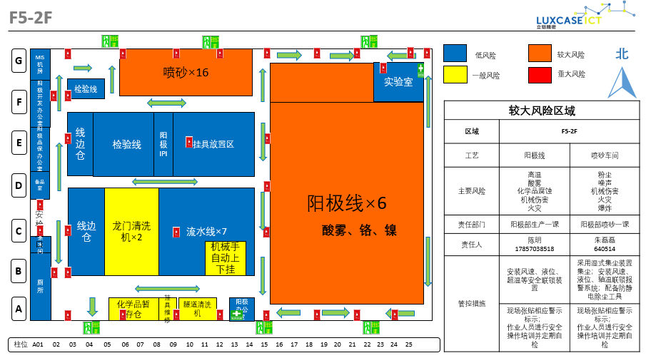
风险管控四色图制作介绍
绘制四色图需根据设备工艺类型，风险值，按照红、橙、黄、蓝不同风险等级进行划分，并对对应的风险点制定相应管控措施，标注出风险对应的责任单位及责任人，联系方式等信息，根据车间工艺及风险变化及时同步变更管控清单。

Slide 20
Thanks

